Slide 1
VII. ČSR ZA ŽELEZNOU OPONOU
VII. SLOVENSKÁ KULTÚRA
V PODMIENKACH TOTALITY

Slide 2
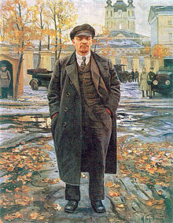
Kultúra pod dohľadom komunistickej moci
vylúčenie nepohodlných osobností
„ochrana“ pred prenikaním moderných vedeckých a umeleckých tendencií
„socialistický realizmus“
cenzúra
Lenin autor Isaak Brodsky

Slide 3
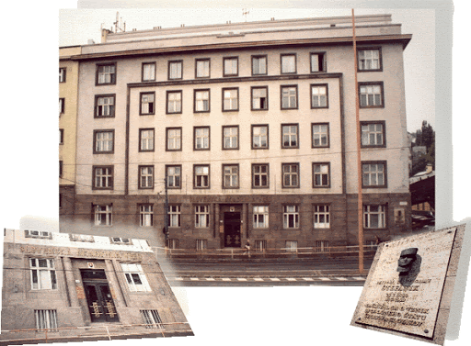
Literatúra a umenie sa nikdy celkom nepodriadili cenzúre
vznikali profesionálne divadlá, umelecké súbory, knižnice, kiná
zakladali sa nové vedecké a kultúrne inštitúcie (Slovenská akadémia vied - SAV, Slovenská národná galéria - SNG, Slovenská filharmónia,...)

Slide 4
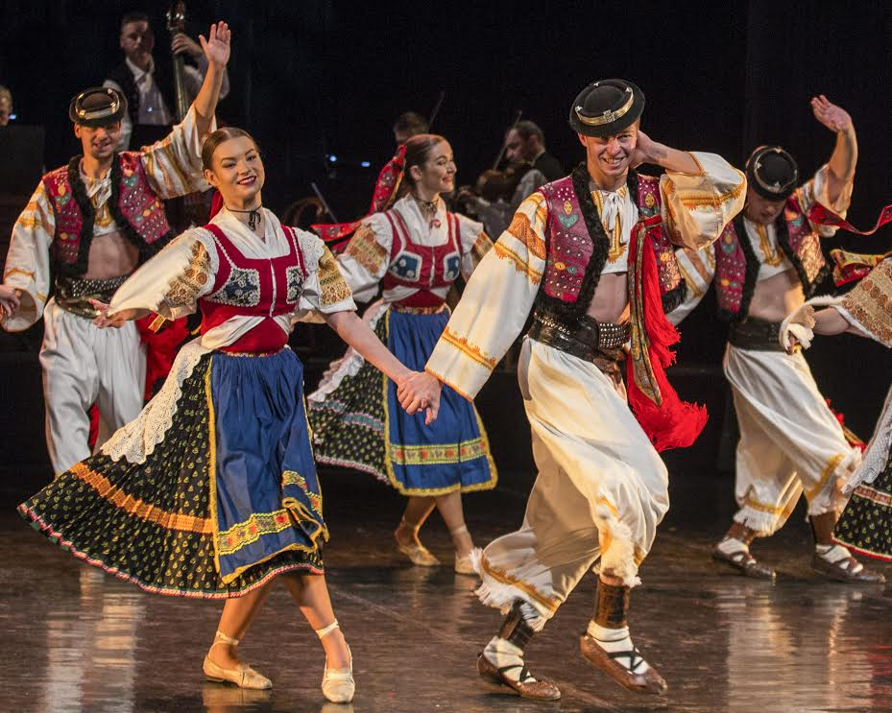
Literatúra a umenie sa nikdy celkom nepodriadili cenzúre
reprezentácia krajiny v zahraničí (SĽUK, Lúčnica, Slovenská filharmónia, opera SND)
slovenská knižná grafika (V. Hložník, A. Brunovský, D. Kállay)

Slide 5

Literatúra a umenie sa nikdy celkom nepodriadili cenzúre
podiel na oslabovaní a zvrhnutí totalitného komunistického režimu v ČSSR

Slide 6

Literatúra a umenie sa nikdy celkom nepodriadili cenzúre
Slovenská próza po r. 1945:
https://www.youtube.com/watch?v=yj5eeS6i-48
Slovenská poézia po r. 1945:
https://www.youtube.com/watch?v=mFQ3sSYuRsw

Slide 7
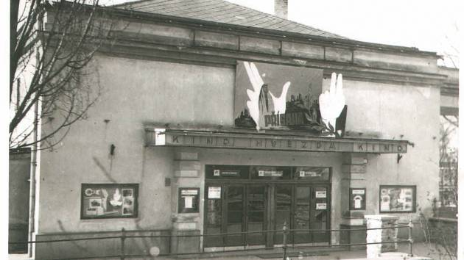
Kultúra pre všetkých
divadlá, koncerty, galérie,... cenovo prístupné pre všetkých
populárne najmä kino

Slide 8

Kultúra pre všetkých
1966 udelenie Oskara za česko-slovenský film režisérov Kadára a Klosa Obchod na korze, hlavná úloha – Jozef Króner
Ukážky:
https://www.youtube.com/watch?v=yXF7iuQMWkk
https://www.youtube.com/watch?v=AB-utRJi_Qw

Slide 9

Kultúra pre všetkých
1953 prvé vysielanie Československej televízie
https://www.youtube.com/watch?v=kug5jx3ej-U

Slide 10

Kultúra pre všetkých
1956 prvé vysielanie televízneho štúdia Bratislava
https://www.youtube.com/watch?v=VoWw0LZrShI

Slide 11
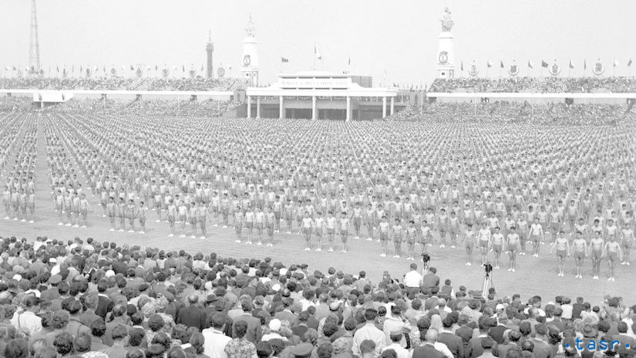
Šport
československé spartakiády
https://www.youtube.com/watch?v=I7O0CTJw1l4

Slide 12
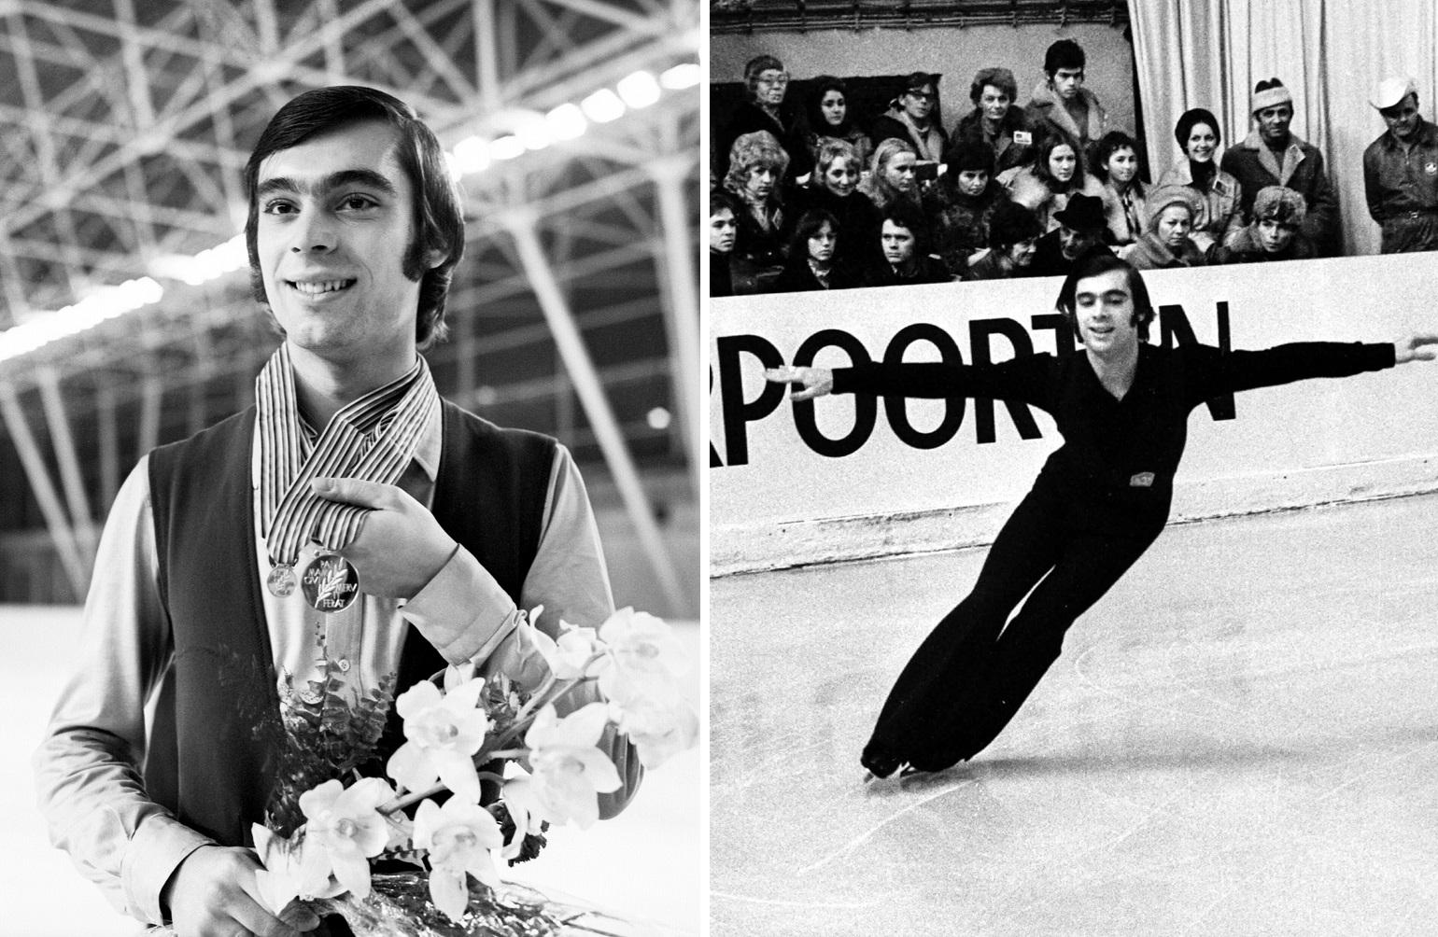
Šport
krasokorčuliar Ondrej Nepela, niekoľkonásobný majster sveta a olympijský víťaz
https://www.youtube.com/watch?v=DPV688-_9-I

Slide 13
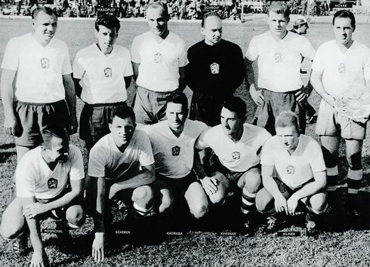
Šport
futbalové mužstvo Československa získalo na MS v Čile r. 1962 strieborné medaily
https://www.youtube.com/watch?v=FnV_ezpSMI0

